Slide 1




presente
son
FESTIVAL DU FILM POUR LA TERRE

Slide 2






QUI SOMMES NOUS ?
L’Association des Collecteurs de Déchets Chablaisiens, créée en août 2020 se
compose de 5 membres principaux et d’une quarantaine d’adhérents.
Le but : Echanger sur l'écologie, le recyclage des déchets, sensibiliser la
population sur les problématiques environnementales de notre territoire,
intervenir auprès de différents publics (adultes, enfants, scolaires, élus locaux.)
et bien entendu organiser des collectes !
Née grâce aux réseaux sociaux, nous proposons des évènements "ramassage"
réguliers. tous les mois lorsque les conditions météo le permettent, c'est donc
un petit groupe de volontaires qui se forme et arpente le secteur choisi à la
recherche de déchets abandonnés.
En 5 ans, ce groupe de citoyens engagés a effectué plus d’une centaine de
ramassages entre ami(e)s et volontaires «invités» sur l’ensemble du territoire du
Chablais et en particulier sur les plages du Lac Léman.
Mais pas que ...
Nous sommes aussi invités sur des festivals:

Slide 3

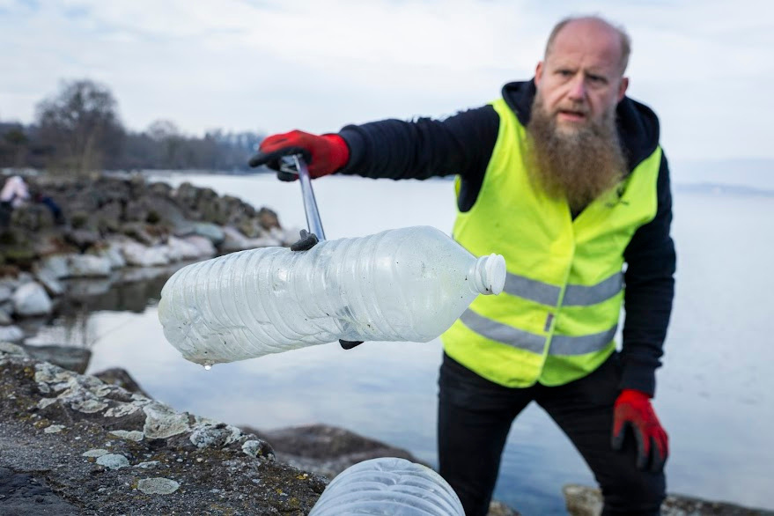
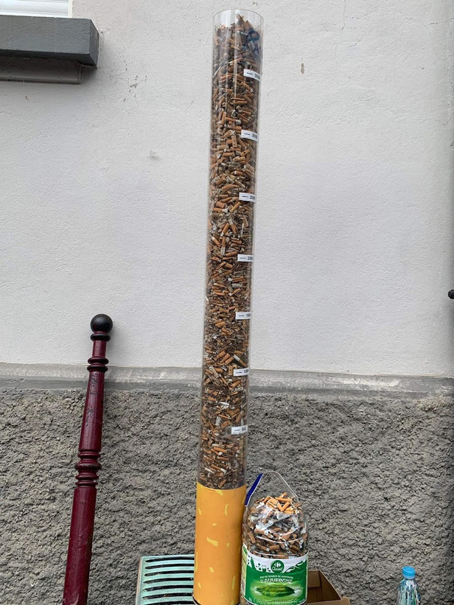
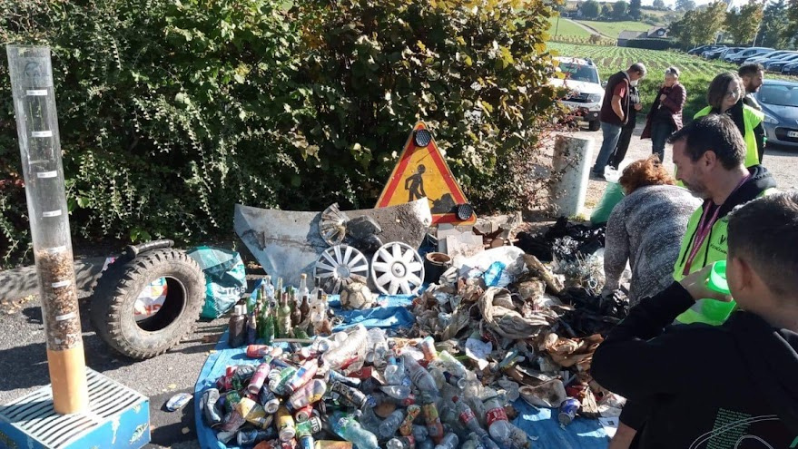
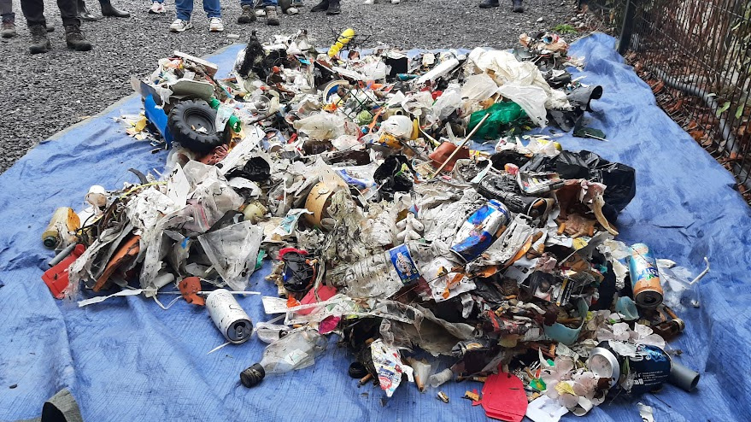
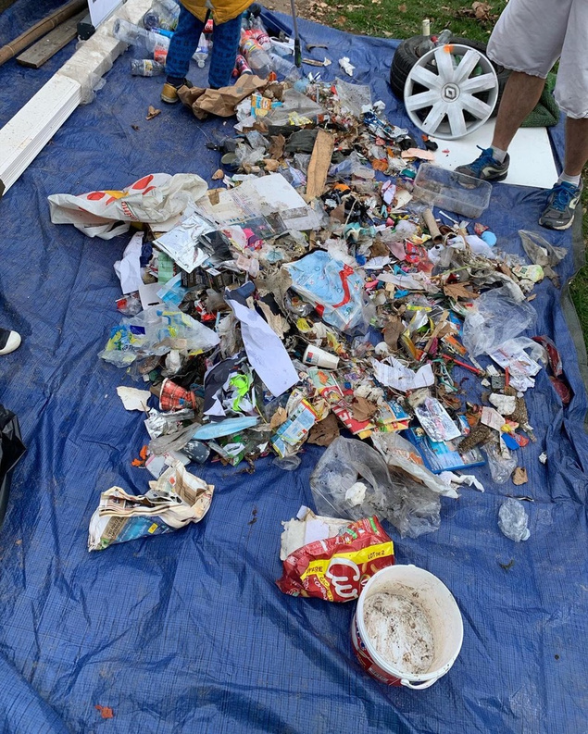
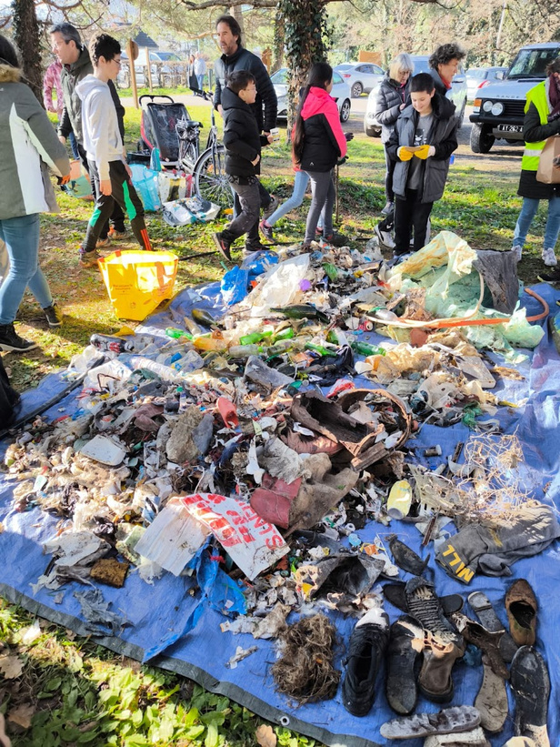
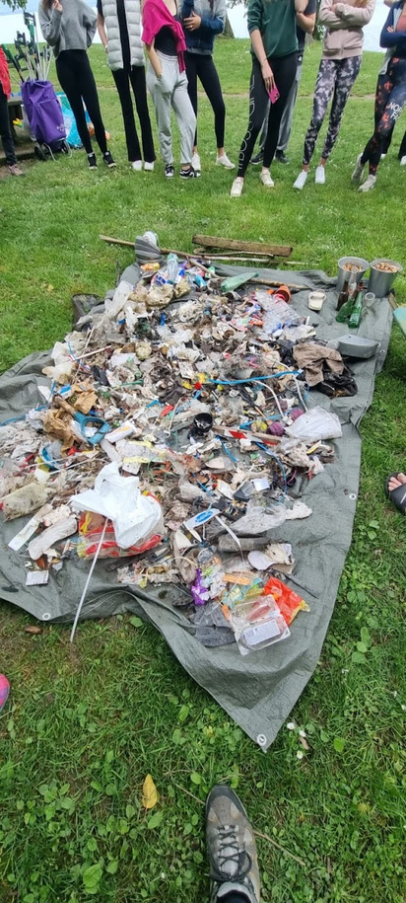
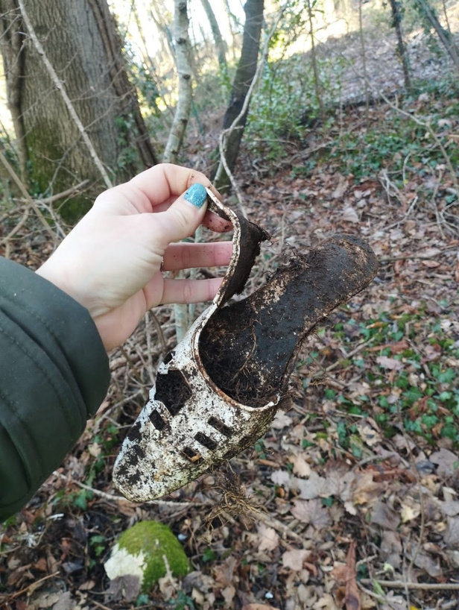
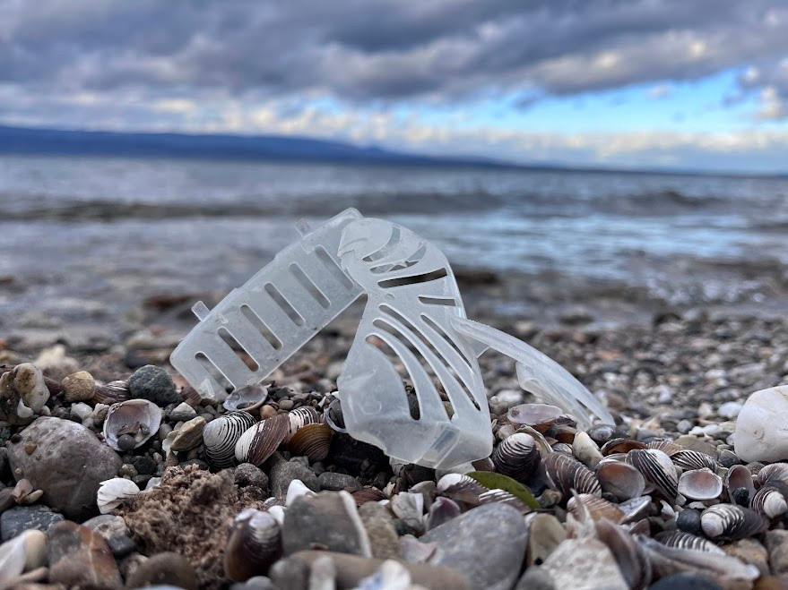
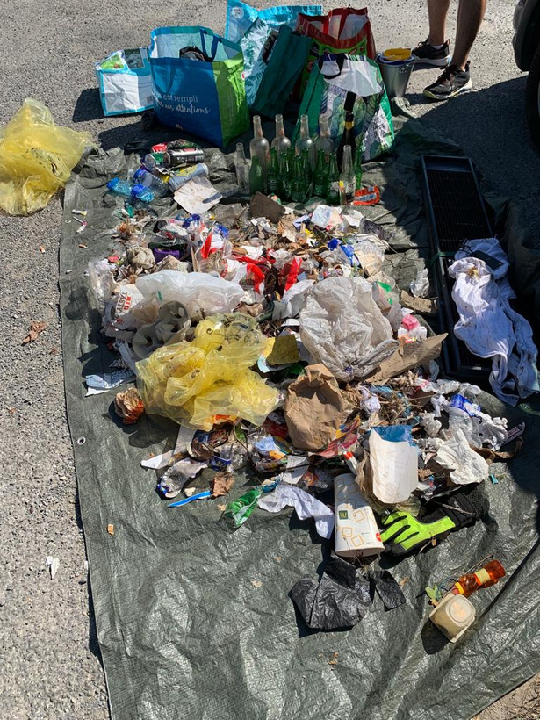
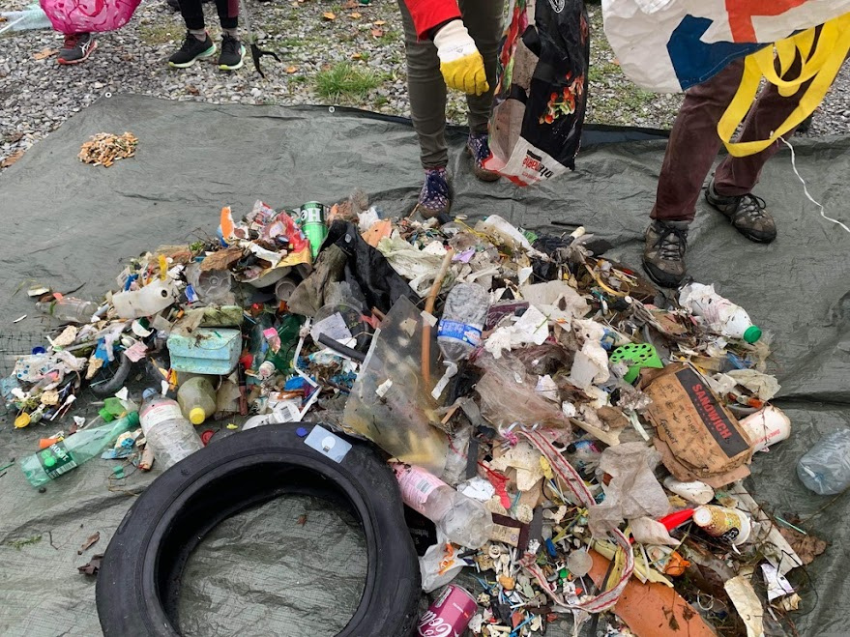
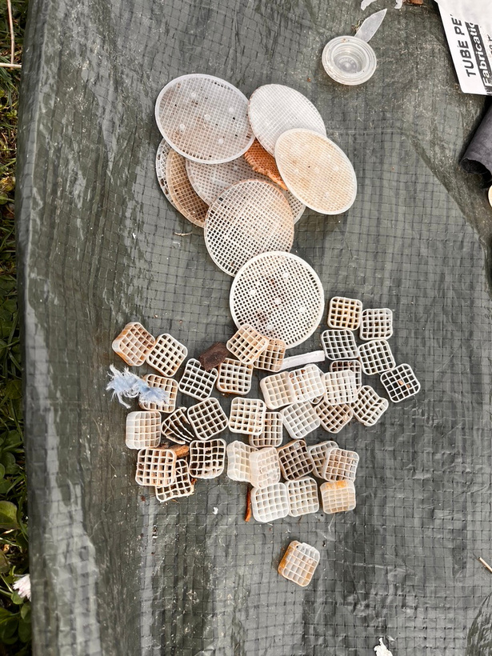
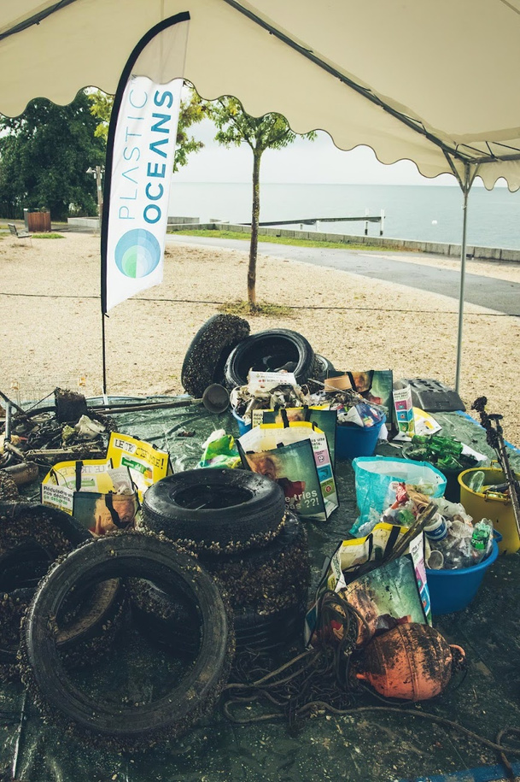
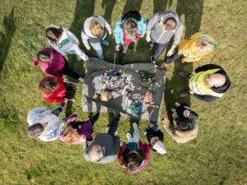
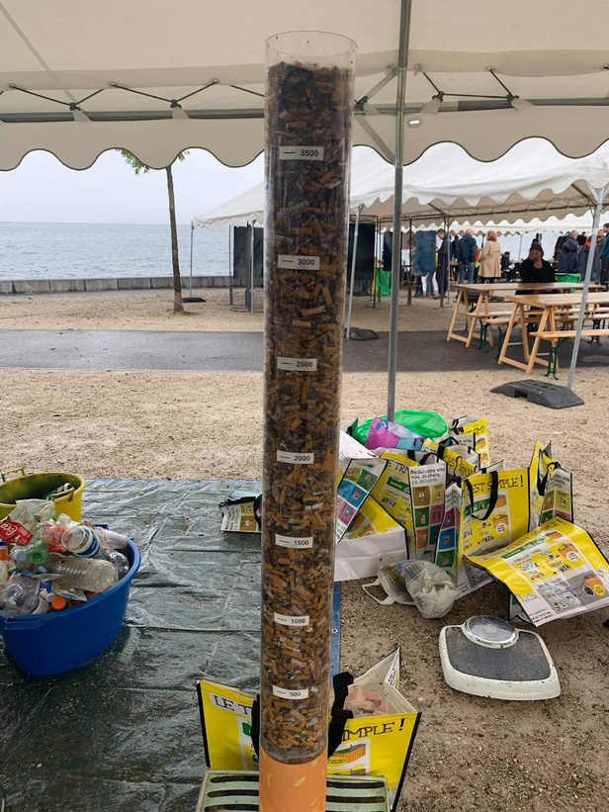
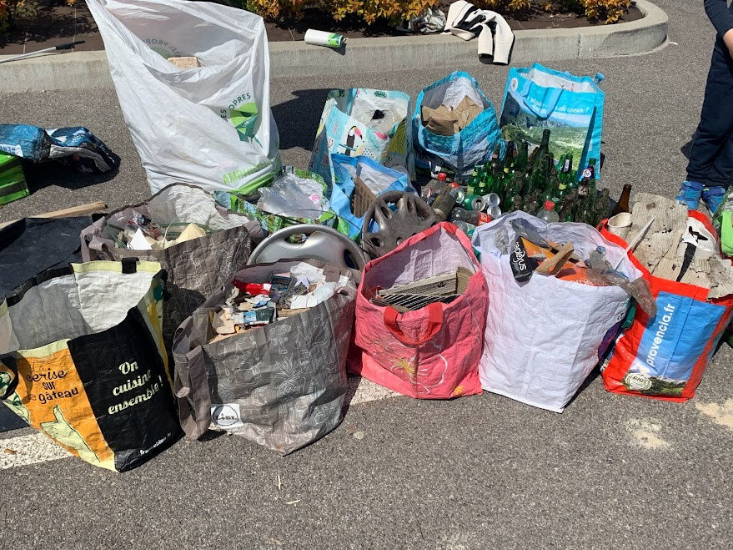
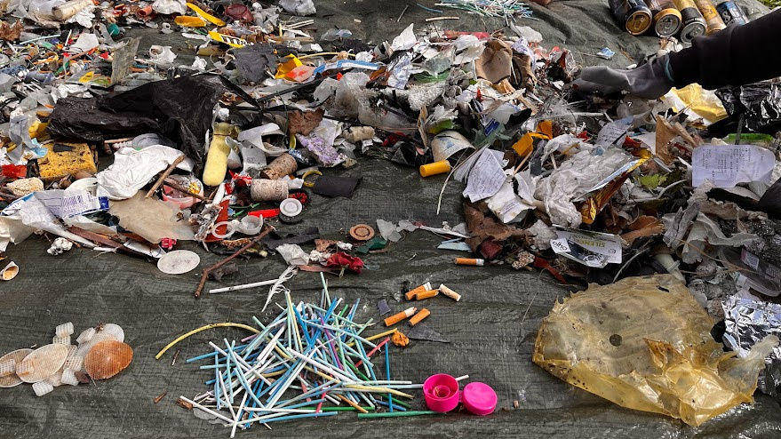
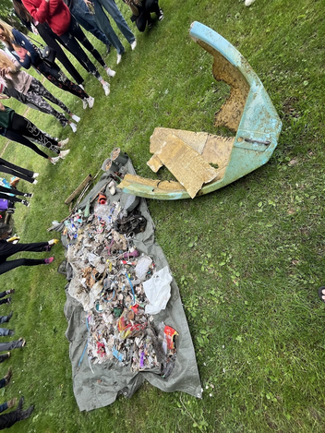
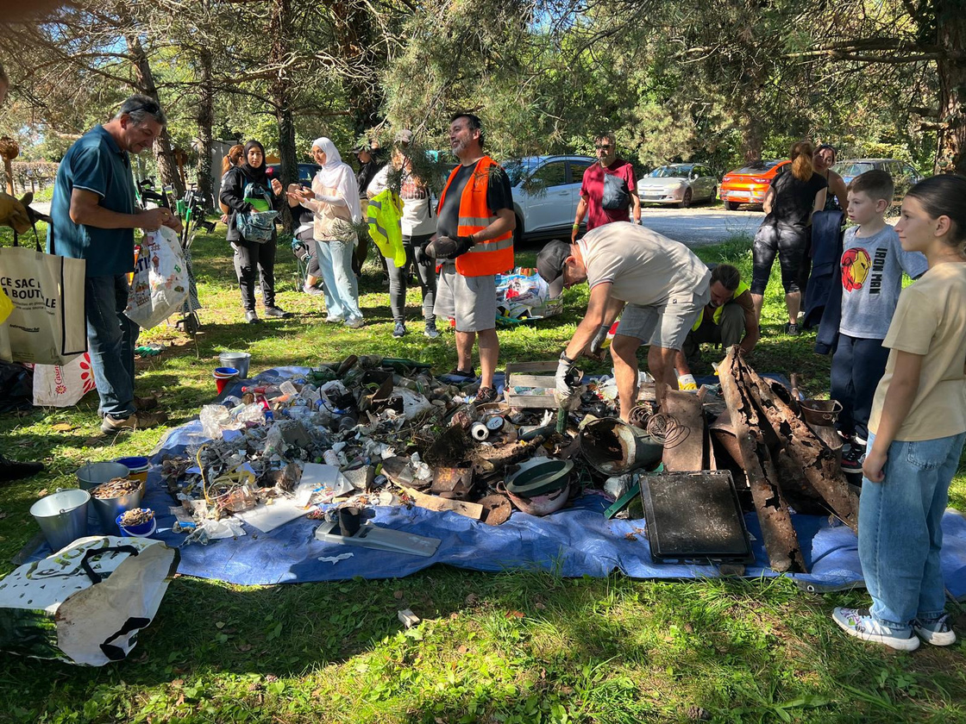
Les résultats lors des ramassages

Slide 4






C’est quoi alors ce festival ?
L’ASSOCIATION ACDC A DÉCIDÉ EN 2024 D’ORGANISER DANS LE CADRE DE LA SEMAINE EUROPÉENNE DE RÉDUCTION DES DÉCHETS UN FESTIVAL DE FILMS .
LE BUT ??
INVITER LES SCOLAIRES DE LA VILLE ET POURQUOI PAS UN JOUR DU CHABLAIS A SE SENSIBILISER AUX PROBLÈMES HUMAINS ET ENVIRONNEMENTAUX
DES PROJECTIONS DOCUMENTAIRES SUIVIS DE DISCUSSIONS/DÉBATS EN PARTENARIAT AVEC D’AUTRES ASSOCIATIONS, DES PROFESSIONNELS ET DES ÉLU(ES)QUI BOUGENT LES LIGNES.
EN 2024 LE FESTIVAL SERA LAUREAT DE LA

Slide 5

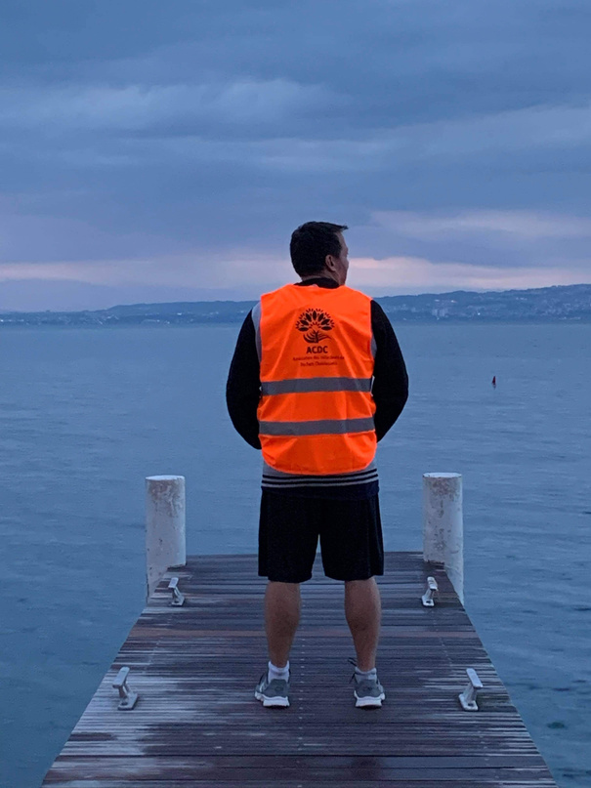


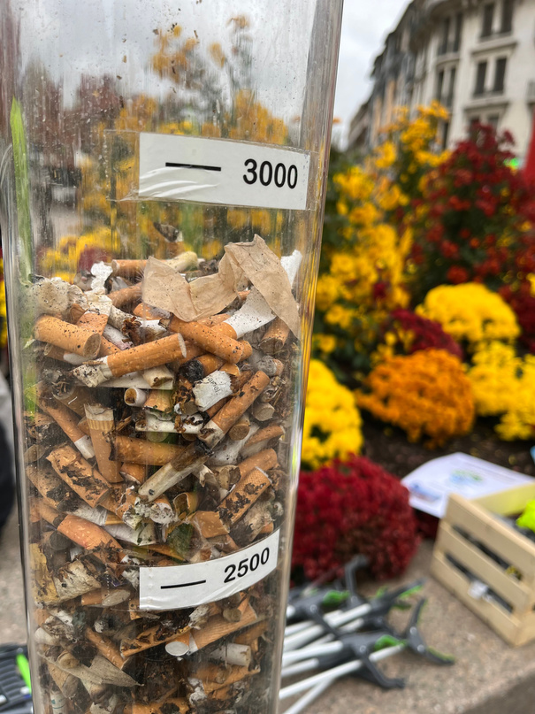


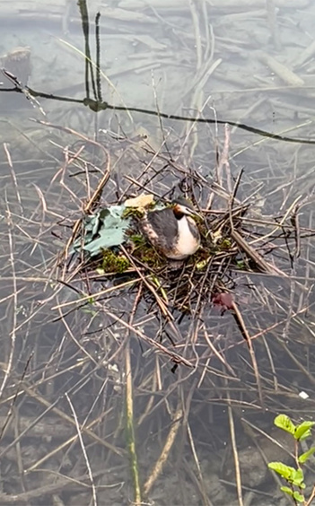


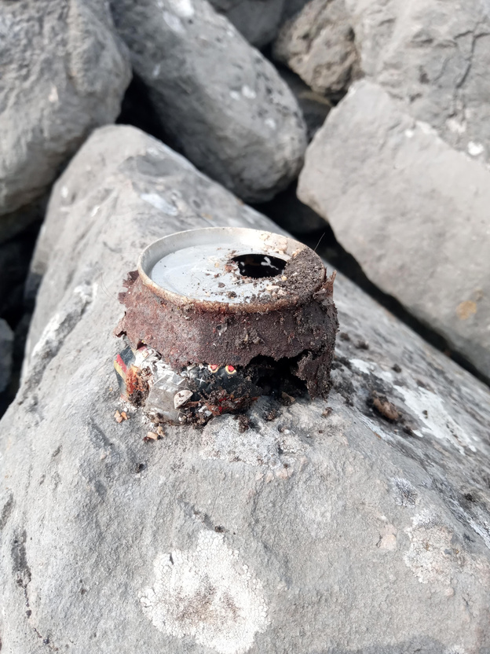

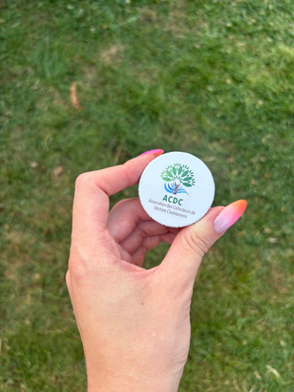
LES FILMS PROPOSES
en 2024 et 2025

Slide 6










LE REVUE DE PRESSE
De nombreux articles ont été redigés localement et même ailleurs
Double clic sur les photos et vidéos

Slide 7



Et quoi de neuf cette année?
Cette année nous ferons
une soirée spéciale à Evian !!
Grace au soutien de nos partenaires
Jeanlain et la caisse locale du crédit agricole de
Thonon-Les-Bains nous pouvons cette année
inviter nos scolaires.
De plus en partenariat avec Evian Doc Fest nous aurons une soirée spéciale le 28 novembre à Evian
Rendez vous donc les 24-26-27-28 novembre 2026
toujours avec des invités en lien avec la thématique environnementale
Les affiches ne sont pas définitives

Slide 8






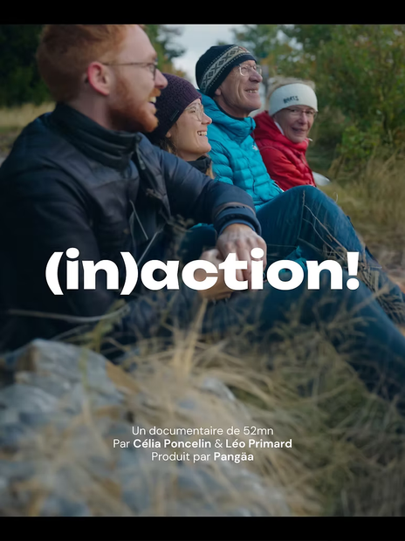




Nos Films 2026
Double clic sur les photos

Slide 9



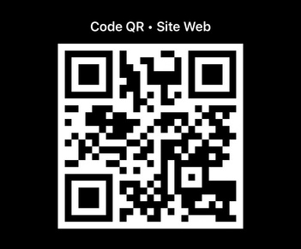
On vous ATTEND !
Rejoignez l’aventure en tant qu’association participative aux débats , en tant que prestataire , en tant que soutien financier , bref venez nous voir !
A bientôt
réseau:
Site:

